Slide 1

Les métiers repères de la Supply Chain France
Une source d’innovation?

Slide 2

Processus
Transport Aval
MAGASIN
Flux & approvisionnement
Demande
D’approvisionnement
Selon le type de produit
Expédition
Préparation de commandes
ENTREPÔT
Stockage/Destockage
Réception
FOURNISSEUR
Transport Amont
Notes:
2

Slide 3

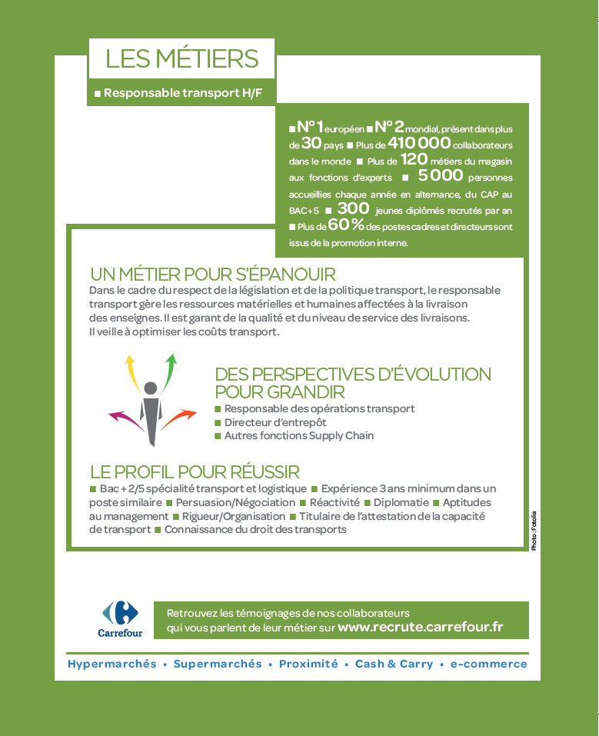

Slide 4
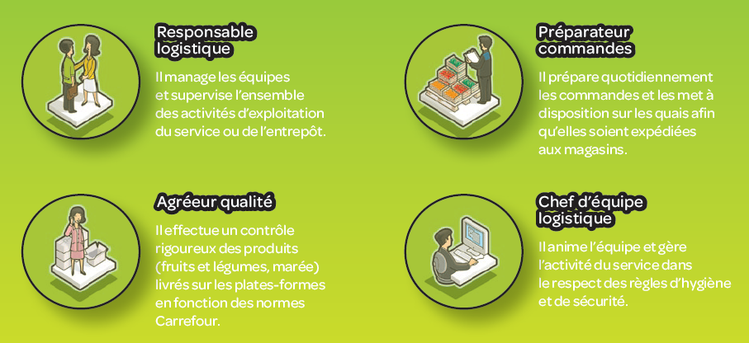
Zoom sur 8 métiers

Slide 5
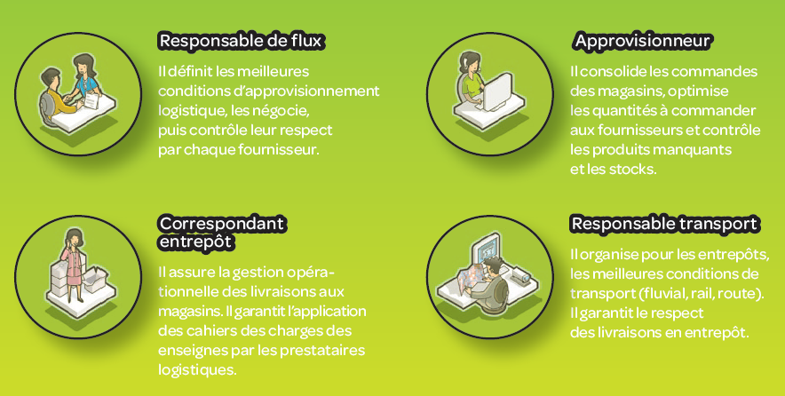
Zoom sur 8 métiers

Slide 6
Zoom sur le Transport
28 000 000 palettes livrées par an
Une densification des zones urbaines
Un poste de cout, de pollution et de nuisance
Une littérature « du dernier kilomètre »

Slide 7

Qu’est ce que l’innovation?
Doit etre une creation de valeur
Le remplissage des véhicules
L’achat
Les distances à parcourir
La saturation des moyens matériels et humains

Slide 8
Des exemples d’innovations techniques
Le poids de la technologie dans l’evolution des véhicules

Slide 9
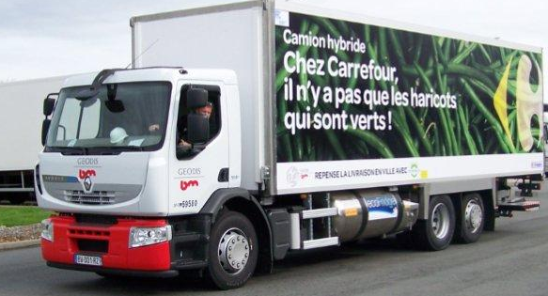
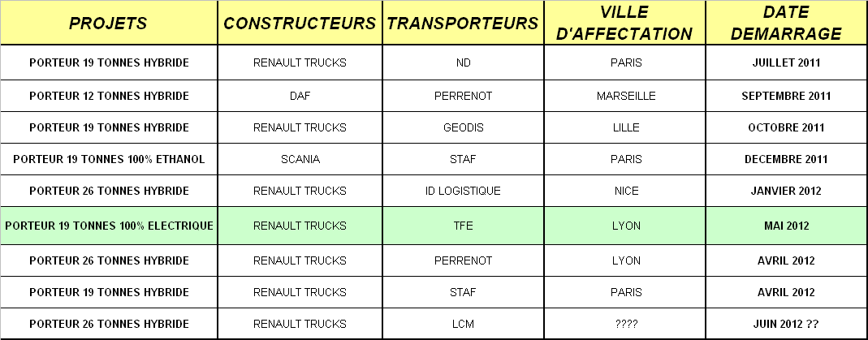
Projets Nouvelles Motorisations
Les différents Projets :
Demain, la pile à combustible?

Slide 10
Un exemple d’innovation transversalle

Slide 11
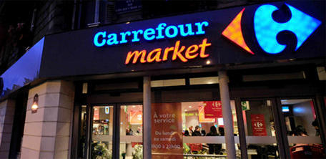
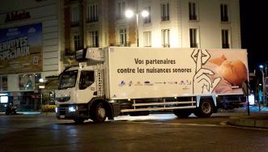
Une charte comme moyen d’innover
3 obligations de moyen et une mesure du résultat :
Des engins de livraison et de manutention plus silencieux et moins polluants : livraisons par camions silencieux PIEK ; adaptation silencieuse des rolls magasins ; transpalettes PIEK ; insonorisation des rampes d’accès trottoir
Exigences d’amélioration continue :
- Des indicateurs de performance (Nombre de livraisons de nuit, impact CO2 et particules, personnel formé,
recueil et traitement des plaintes des riverains avec actions correctives)
&
- une hotline riverain
(Utilisation d’un numéro national indépendant pour le recueil des plaintes organisé par le Centre d’Information et de Documentation sur le Bruit)
Des aménagements aux abords des magasins (voirie et stationnement) :
Abaissement des trottoirs (Turgot et Vouillé),
Aires de livraisons sanctuarisées (Turgot, Procession et Vouillé)
Premières réflexions avec les Mairies d’Arrondissement (présentation et valorisation du projet, contrôle du respect des ZL, aménagements possibles…)
Du personnel formé et sensibilisé : journée de formation pratique (mise en situation de livraison, bonnes pratiques pour limiter le bruit...) : conducteurs-référents, manutentionnaires, chefs de projets Transport et magasins…

Slide 12
Un processus d’innovation permanente
Chaque jour qui passe est du temps de perdu si rien n’a été entrepris.

Slide 13
Merci de votre attention

